Slide 1
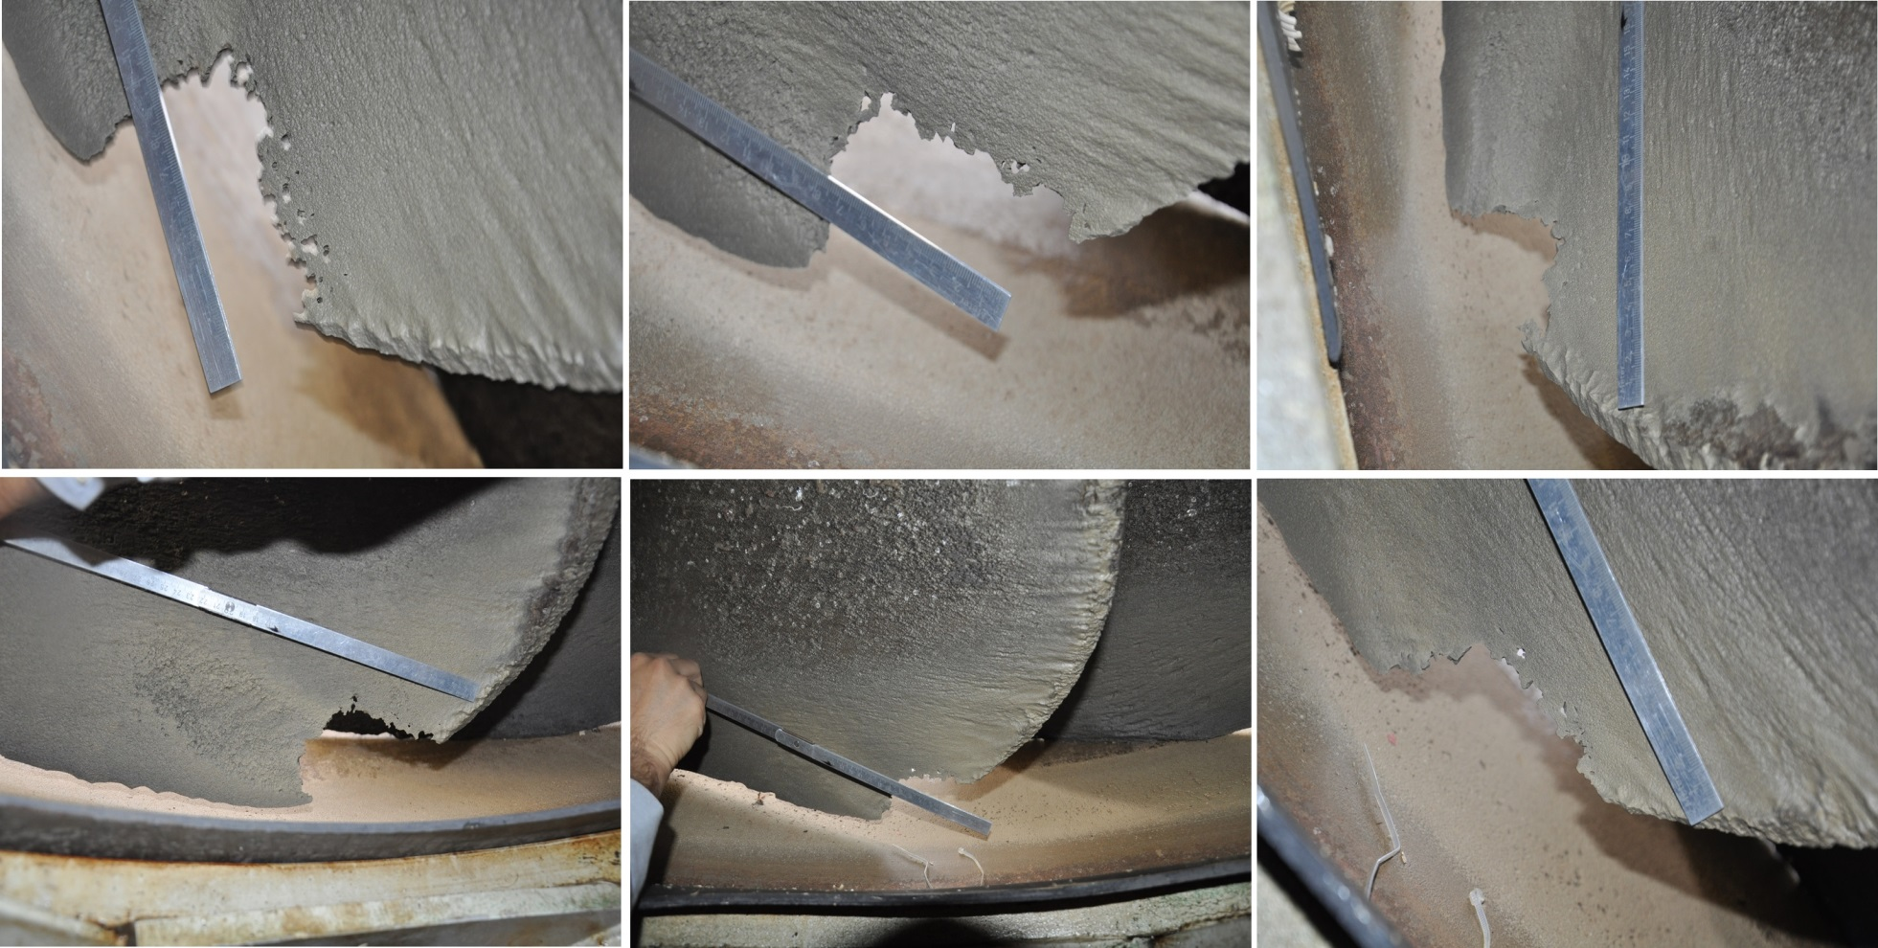

Slide 2
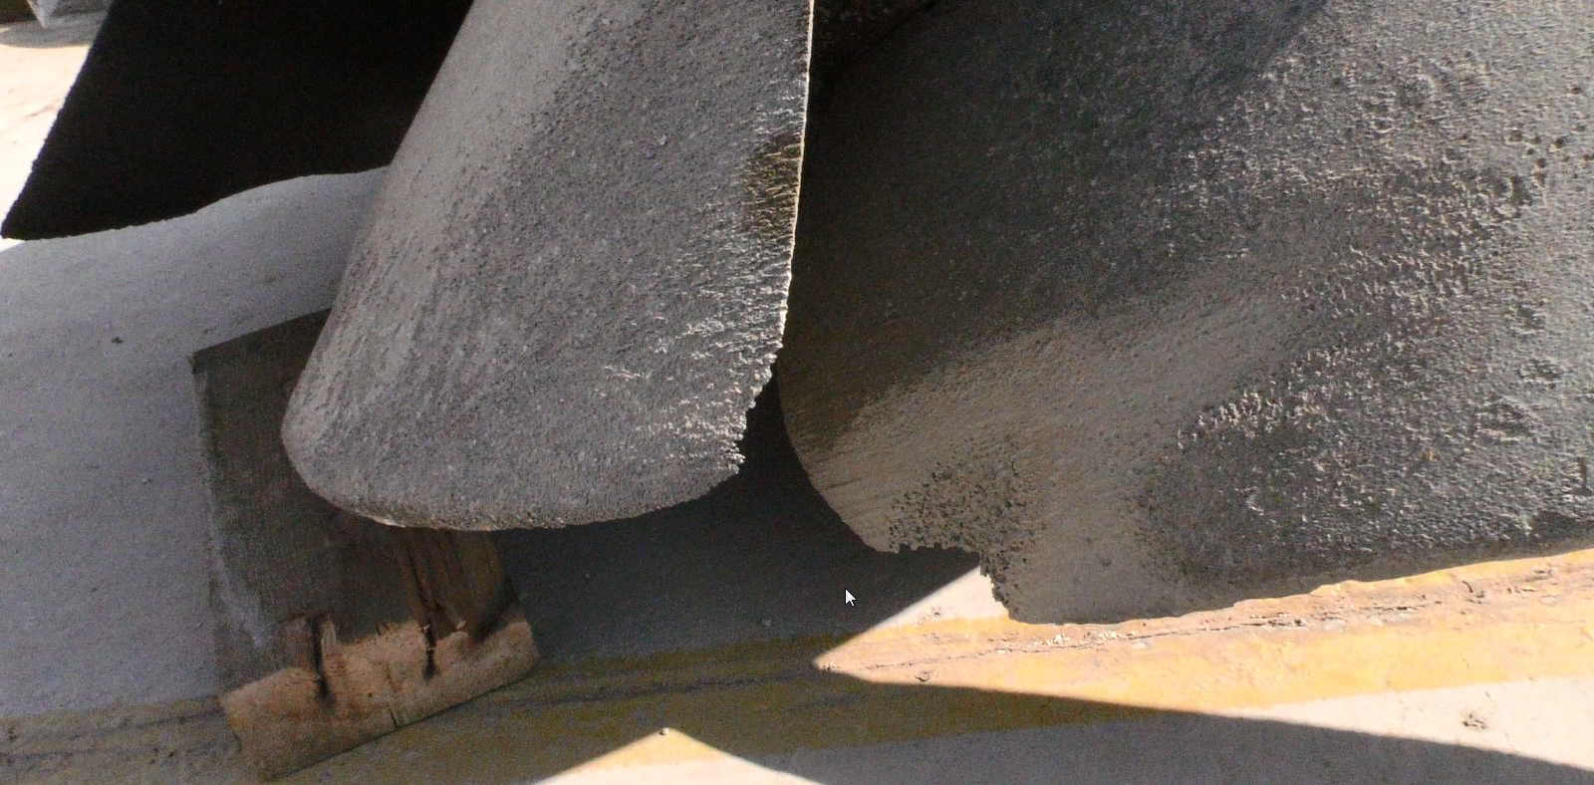

Slide 3
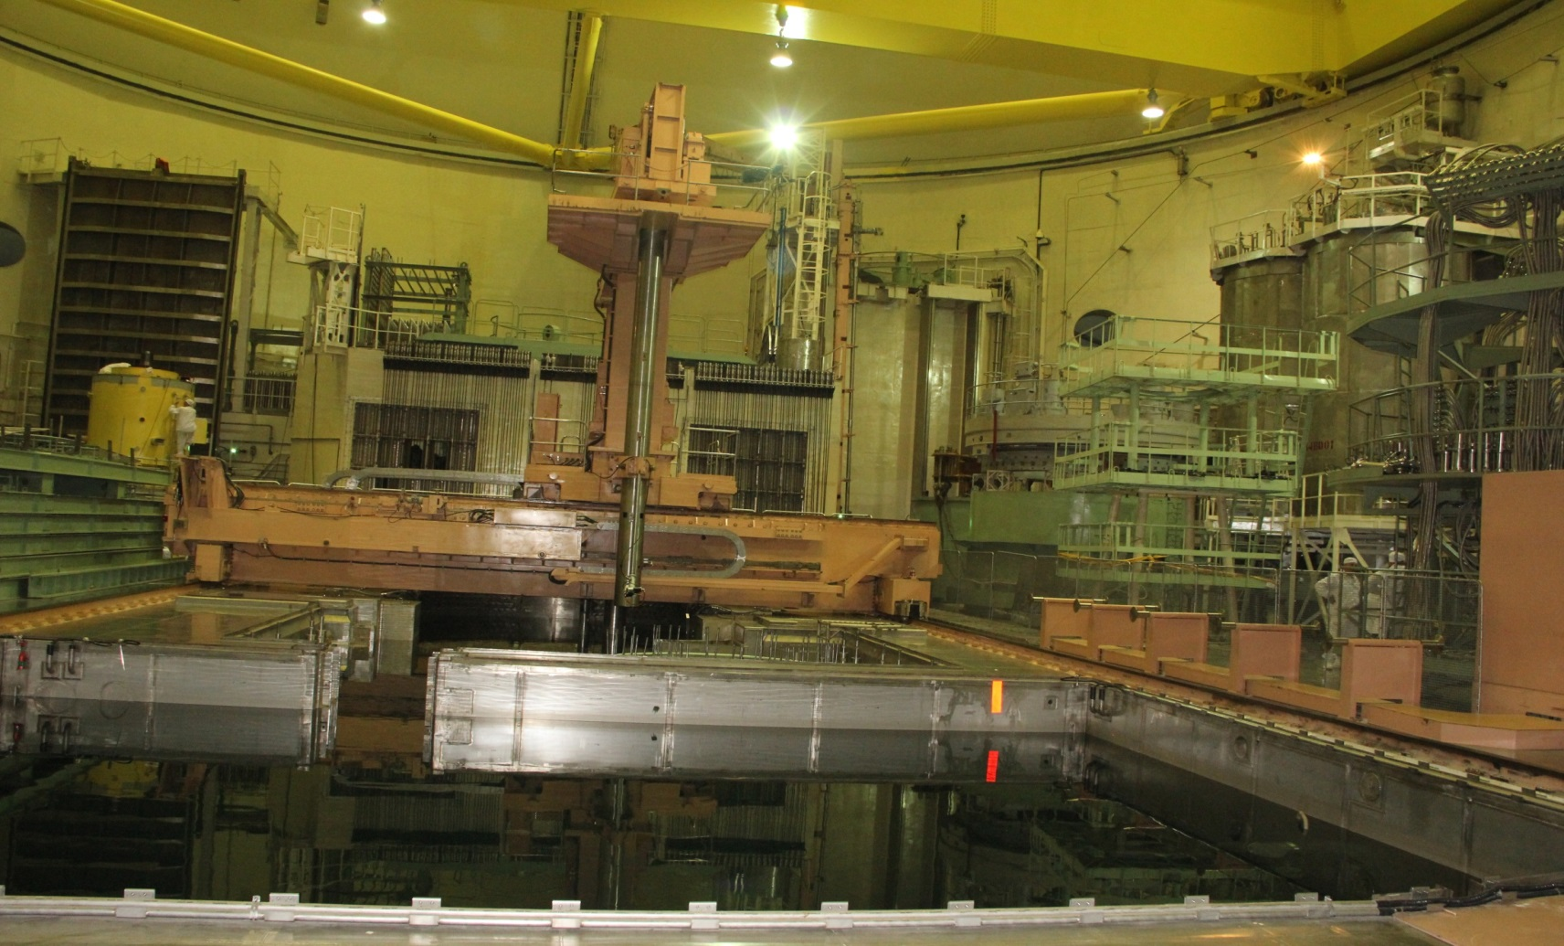
نصب و تست سیستم نشت یابی غلاف سوخت SIPPING

Slide 4
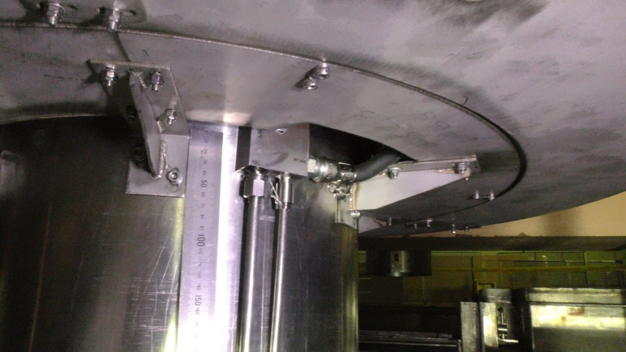
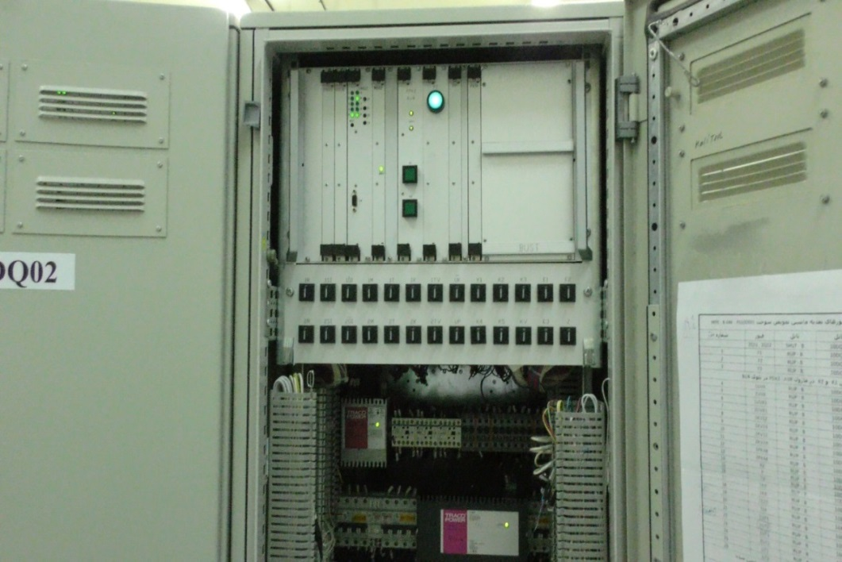
    فعالیت های مهم-نصب سیستم نشت یابی غلاف سوخت
نصب و تست سیستم نشت یابی غلاف سوخت
پنل سیستم SIPPING
نصب و تست سیستم نشت یابی غلاف سوخت SIPPING
المان های نصب شده روی بازوی جابجا کننده سوخت کار کرده

Slide 5
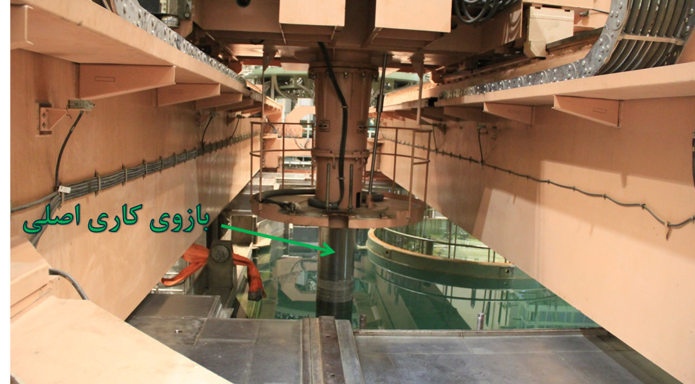
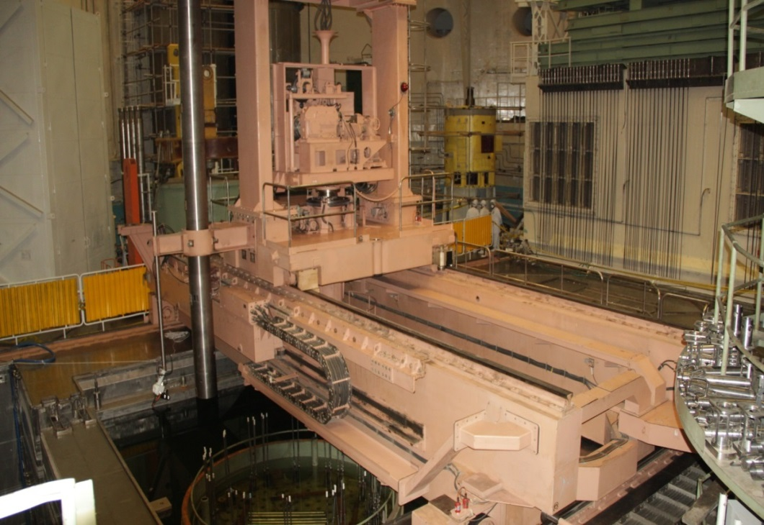
    فعالیت های مهم-نصب سیستم نشت یابی غلاف سوخت
نصب و تست سیستم نشت یابی غلاف سوخت SIPPING
ارابه ماشین تعویض سوخت
نصب و تست سیستم نشت یابی غلاف سوخت SIPPING
بازوی جابجا کننده سوخت کار کرده

Slide 6
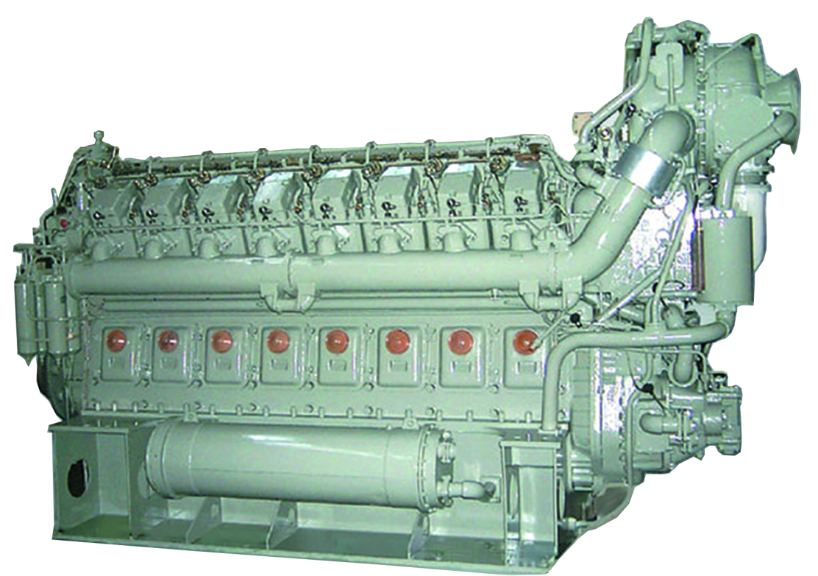
تعمیرات دیزل ژنراتور

Slide 7
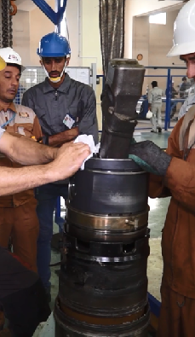
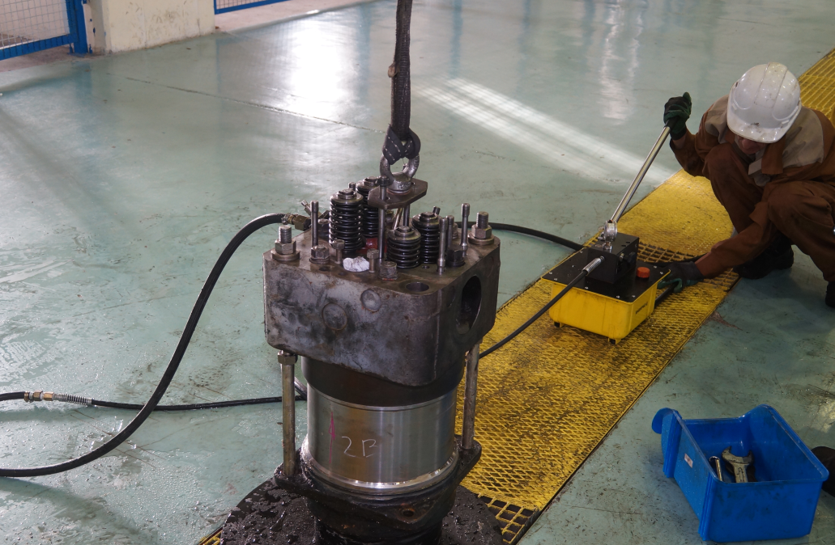
فعالیت های مهم-تعمیرات اساسی
تست هیدرولیک مجموعه سرسیلندر
جا زدن پیستون درون بوش سیلندر

Slide 8
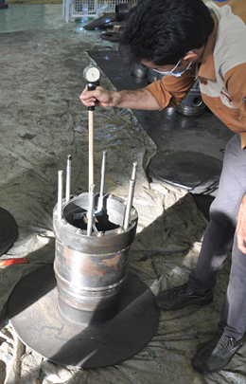
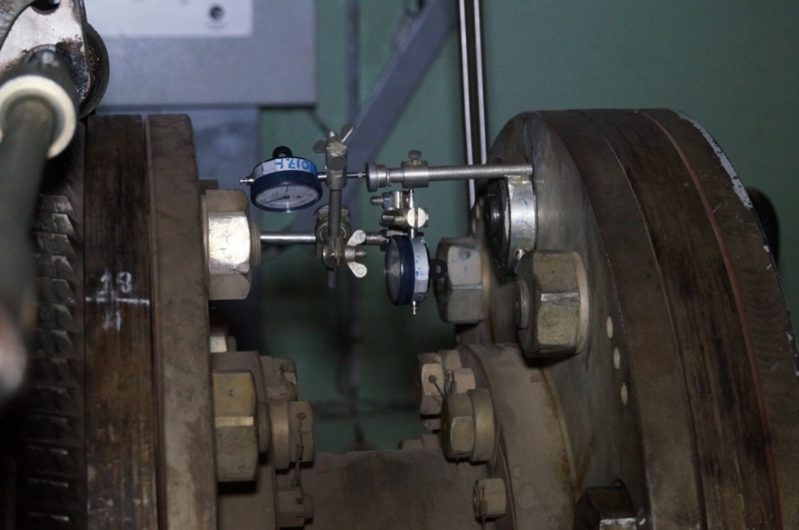
فعالیت های مهم-تعمیرات اساسی
بررسی هم راستایی دیزل و ژنراتور
اندازه گیری قطر داخلی بوش سیلندر

Slide 9
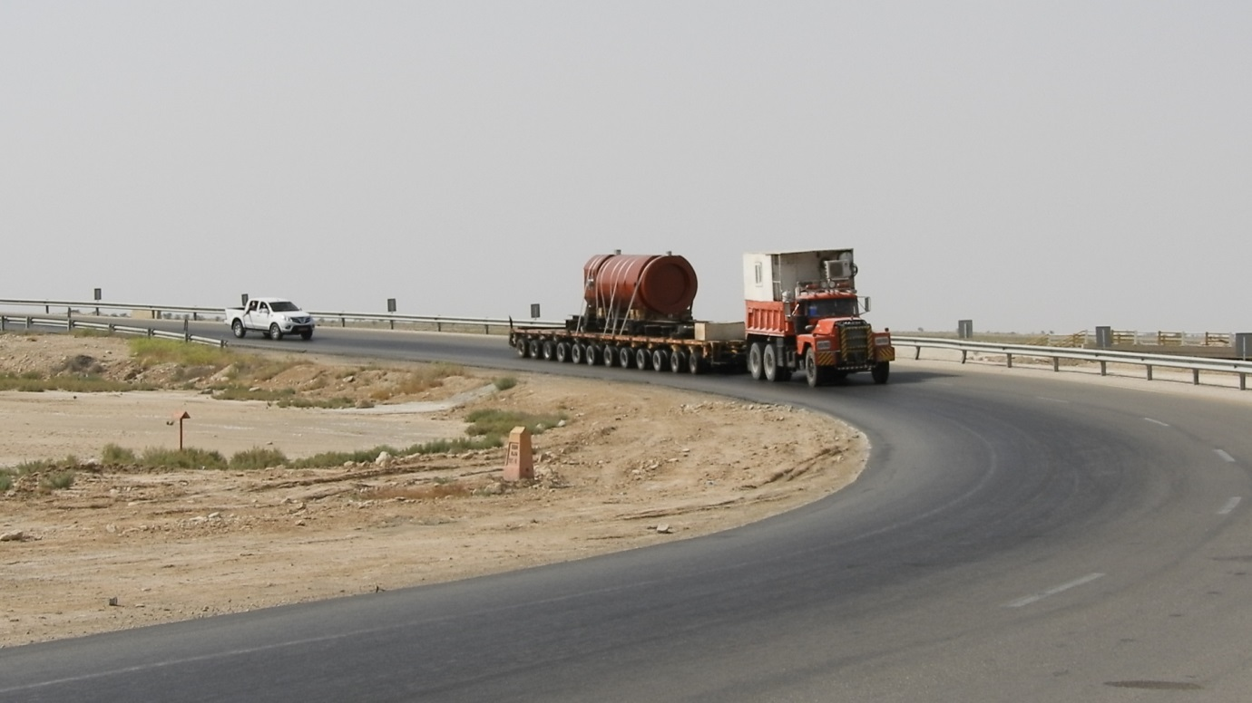
انجام تست‌های راه‌اندازی سرد کسک دومنظوره حمل و نگهداری مجتمع‌های سوخت مصرف‌شده واحد یکم نیروگاه اتمی بوشهر (TDC-112-201)

Slide 10
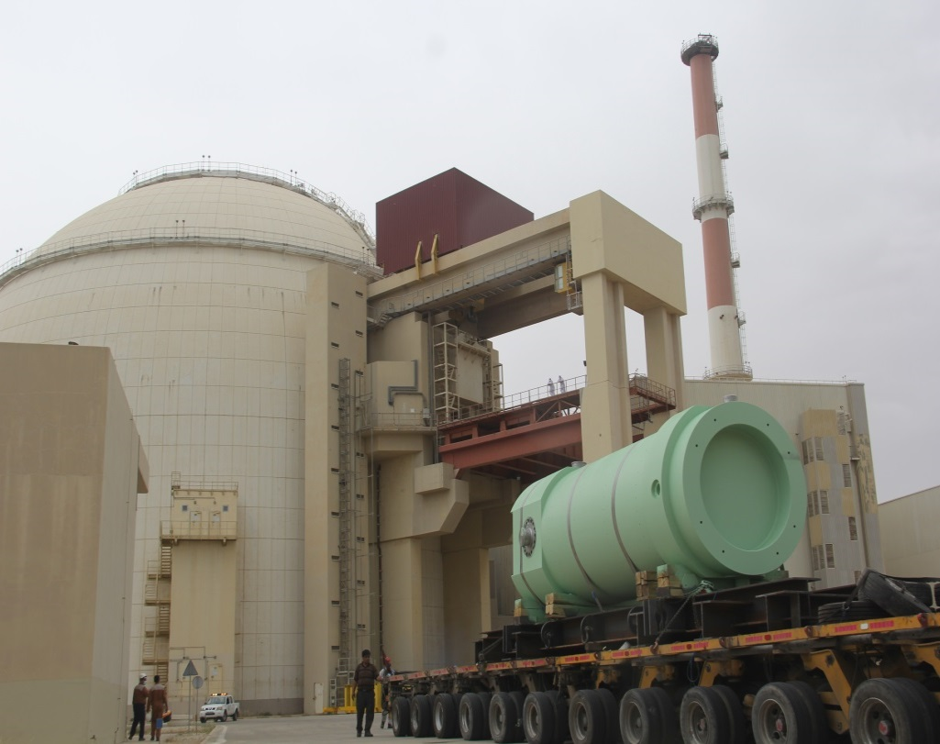
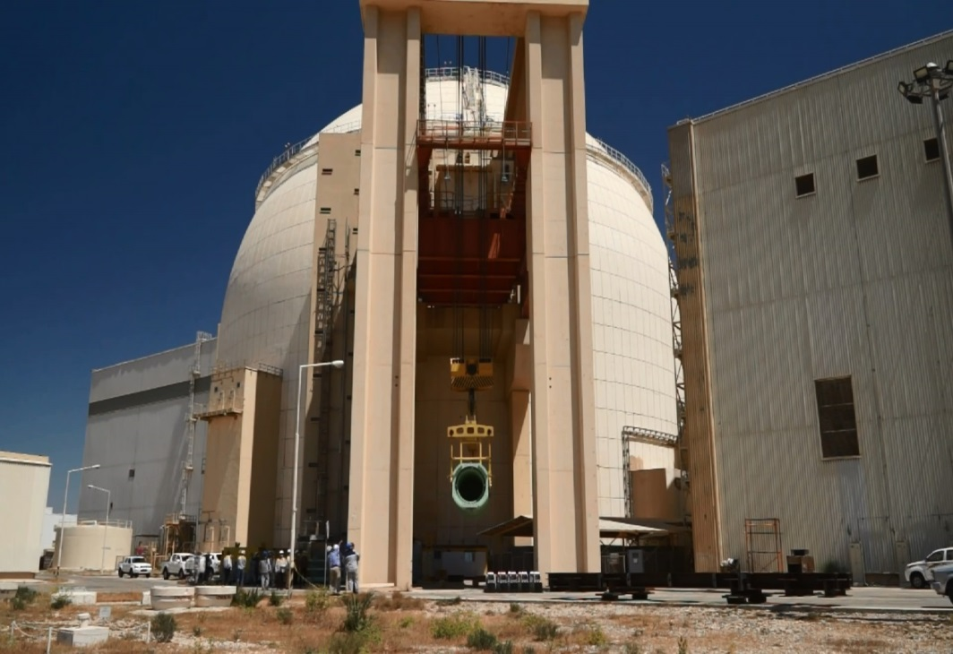
فعالیت های مهم-تعمیرات اساسی
بالا بردن کسک تا ارتفاع 21.5 متر بر روی بالکن ساختمان راکتور
انتقال کسک دومنظوره و متعلقات آن و جعبه های مربوط به ابزار و وسایل مونتاژ کسک به زیر پرتال

Slide 11
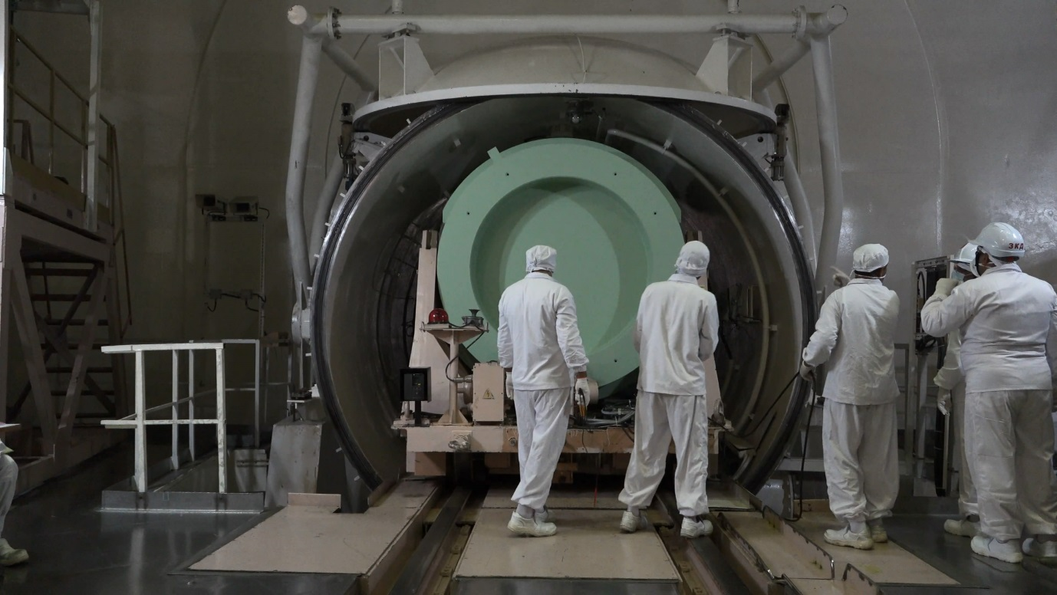
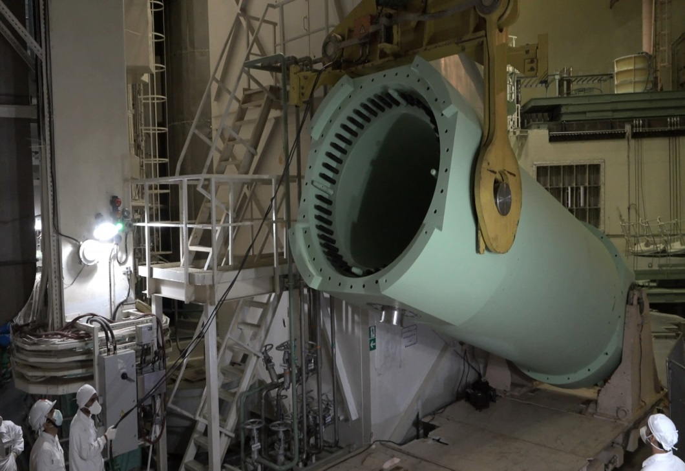
فعالیت های مهم-کسک دو منظوره
اتصال شاهین عمودی به کسک و تغییر وضعیت کسک دومنظوره بر روی ارابه جابجایی از وضعیت افقی به وضعیت عمودی
ورود کسک به سالن مرکزی راکتور

